Slide 1
r e p u t a . v n
Hệ thống Giám sát &
Phân tích thông tin trên Internet

Slide 2
01
HIỆN TRẠNG KHÔNG GIAN MẠNG
02
GIỚI THIỆU GIẢI PHÁP REPUTA
Nội dung
03
TÍNH NĂNG & ỨNG DỤNG
04
KINH NGHIỆM TRIỂN KHAI

Slide 3
HIỆN TRẠNG KHÔNG GIAN MẠNG
1

Slide 4



Hành vi sử dụng internet
NGƯỜI DÙNG INTERNET
ĐIỆN THOẠI CÓ
KẾT NỐI INTERNET
XẾP HẠNG THỨ 7 THẾ GIỚI VỀ SỐ LƯỢNG NGƯỜI DÙNG
THỜI GIAN TRUNG BÌNH SỬ DỤNG INTERNET/NGÀY
Hành vi: Người dân chuyển từ đọc tin tức trên báo giấy sang đọc tin tức online.
Xu hướng: Đọc, bình luận, chia sẻ các thông tin trên mạng xã hội. Người dùng MXH trở thành 1 nguồn cung cấp thông tin không chính thức.
6H 30P
27.1%
Tổng thời gian
145.8 triệu
150%
Tổng dân số
65 triệu
67%
Tổng dân số
68.17 triệu
70%
Tổng dân số
Lắng nghe Mạng xã hội để nắm bắt dư luận, bảo vệ danh tiếng, phát hiện và xử lí những thông tin sai lệch, hạn chế khủng hoảng thông tin.

Slide 5

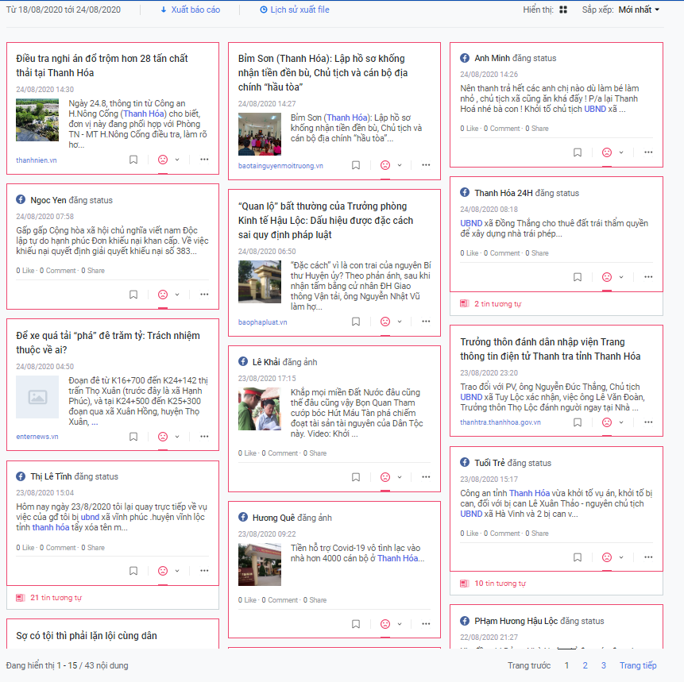
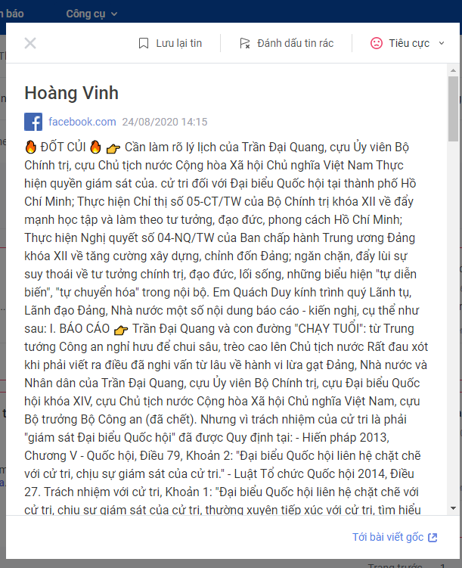



Vấn nạn tin giả - Fake news

Slide 6
GIỚI THIỆU GIẢI PHÁP REPUTA
2
Giới thiệu Reputa
Lợi ích đem lại

Slide 7



Reputa là gì?
Là công cụ ứng dụng ứng dụng công nghệ A.I và Bigdata để thu thập và phân tích thông tin trên môi trường internet.
Đã và đang cung cấp giải pháp giám sát danh tiếng cho hơn 200 tổ chức và doanh nghiệp từ năm 2015.
Reputa là một trong những sản phẩm công nghệ chiến lược được phát triển bởi Tập đoàn Viettel

Slide 8

Giải pháp cho tổ chức hành chính
Kiểm soát tình hình an ninh trật tự, kinh tế chính trị, an sinh xã hội tại địa phương.
Phát hiện và xử lý các nguồn tin sai sự thật; tin vu khống, bôi nhọ lãnh đạo; tin tức phản động…
Theo dõi, đánh giá các hoạt động, chính sách được triển khai tại địa phương.

Slide 9



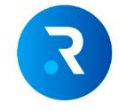




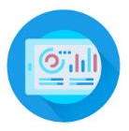









Thế mạnh cạnh tranh
Ứng dụng nền tảng công nghệ A.I mới nhất
Thu thập dữ liệu
đa nguồn
Xử lý
dữ liệu thô
Công nghệ
phân tích
Hệ thống
Reputa
64 triệu tài khoản Facebook
8 triệu trang và nhóm Facebook
3.000 kênh báo điện tử, forum, blog
500.000 kênh Youtube tại Việt Nam
Nội dung từ báo giấy, truyền hình & phát thanh
Hạ tầng cao cấp hơn 200 máy chủ
Khả năng lưu trữ hơn 100 triệu nguồn tin mỗi ngày
Công nghệ máy học
Công nghệ dữ liệu lớn
Xử lý ngôn ngữ tự nhiên (NLP)
Xử lý nhận dạng giọng nói (ASR)
Xử lý nhận diện hình ảnh (OCR)
Thống kê & Tin tức
Hệ thống
Cảnh báo
Hệ thống
Báo cáo

Slide 10
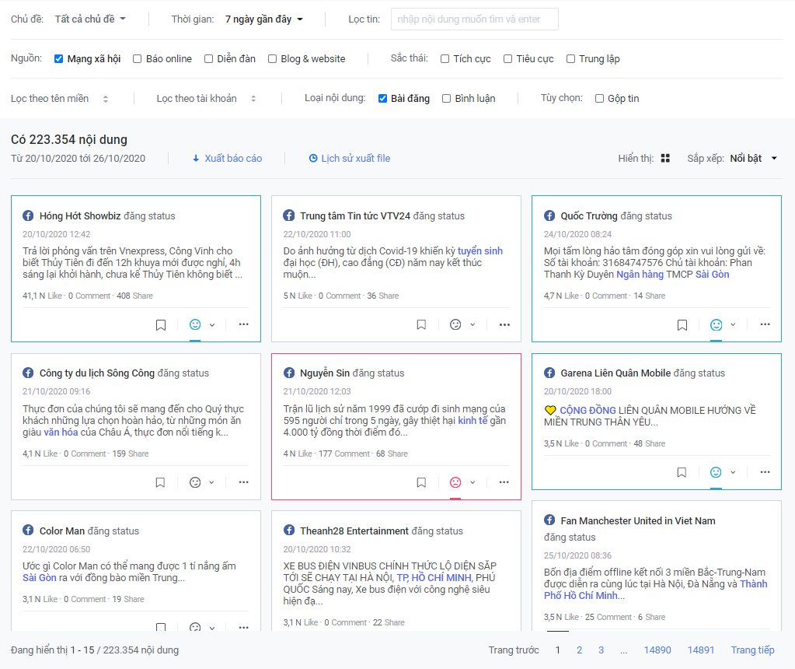
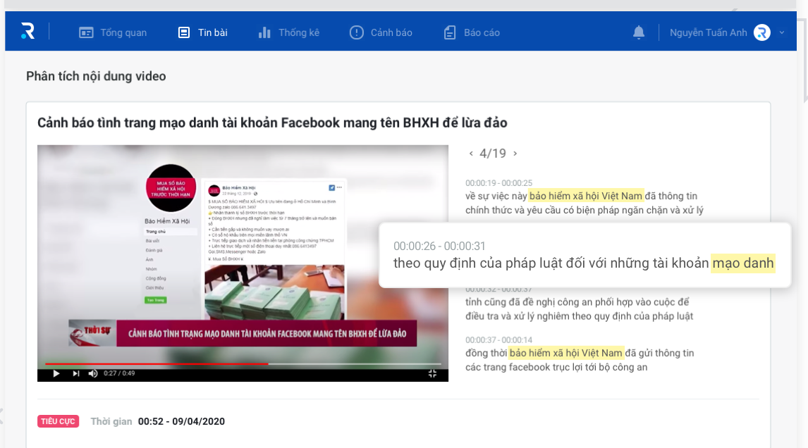
Thế mạnh cạnh tranh
Khả năng thu thập dữ liệu đa nguồn
Ngoài nguồn tin từ Facebook và báo chí online, Reputa có khả năng thu thập và thống kê các nguồn tin từ Video.
Tùy chọn nguồn tin Facebook, Báo chí, Diễn đàn, Blog & website; Bài đăng & bình luận

Slide 11
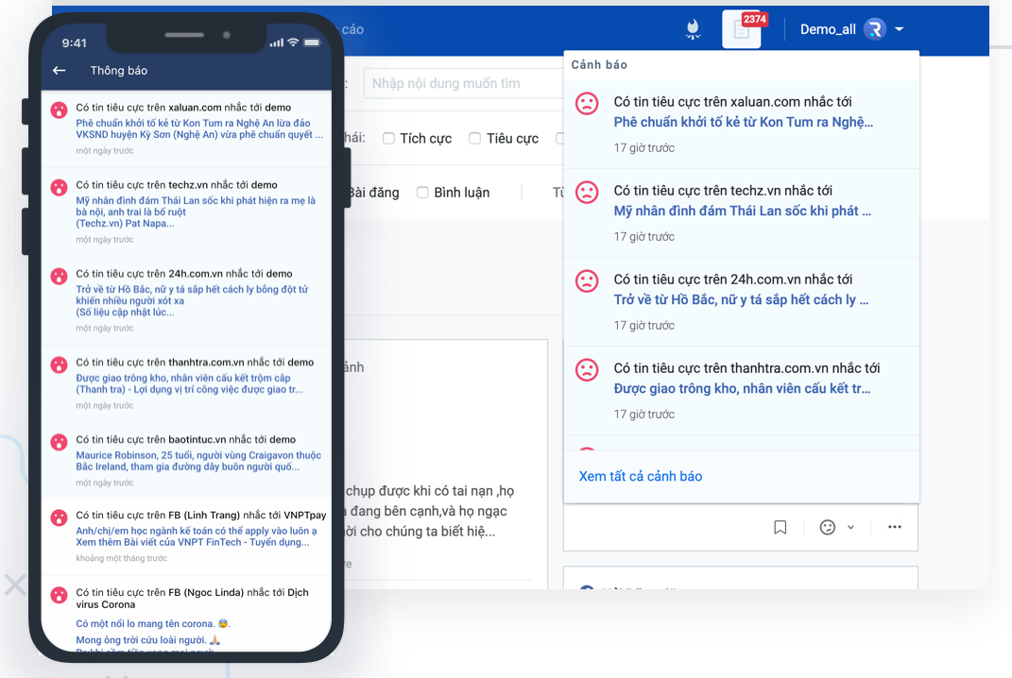
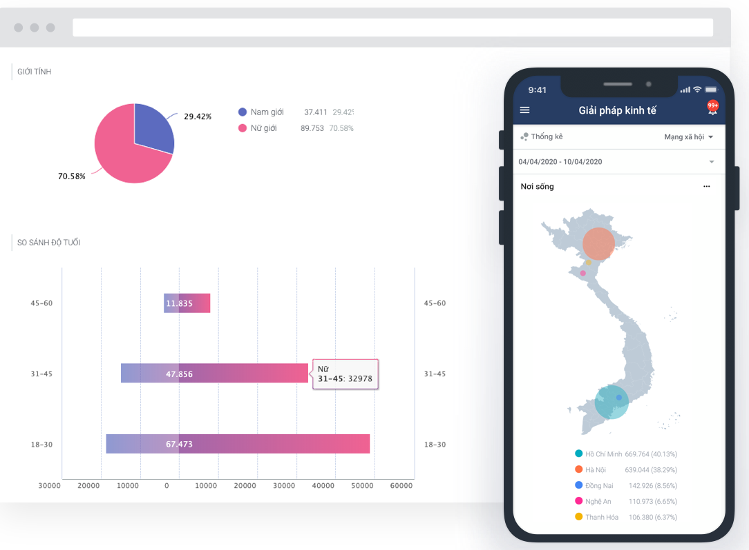
Thế mạnh cạnh tranh
Hỗ trợ trên đa nền tảng và đa thiết bị
Sẵn sàng trên thiết bị di động: Mobile App
Tiện dụng trên phiên bản Desktop Web

Slide 12
TÍNH NĂNG
& ỨNG DỤNG
3

Slide 13
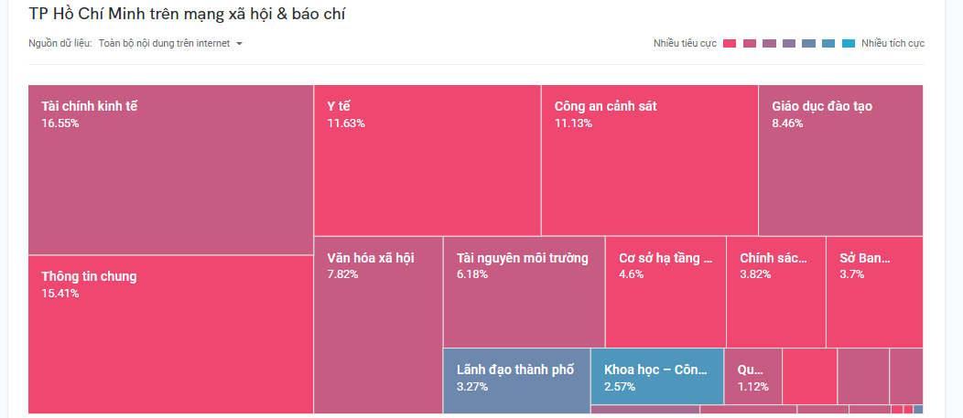
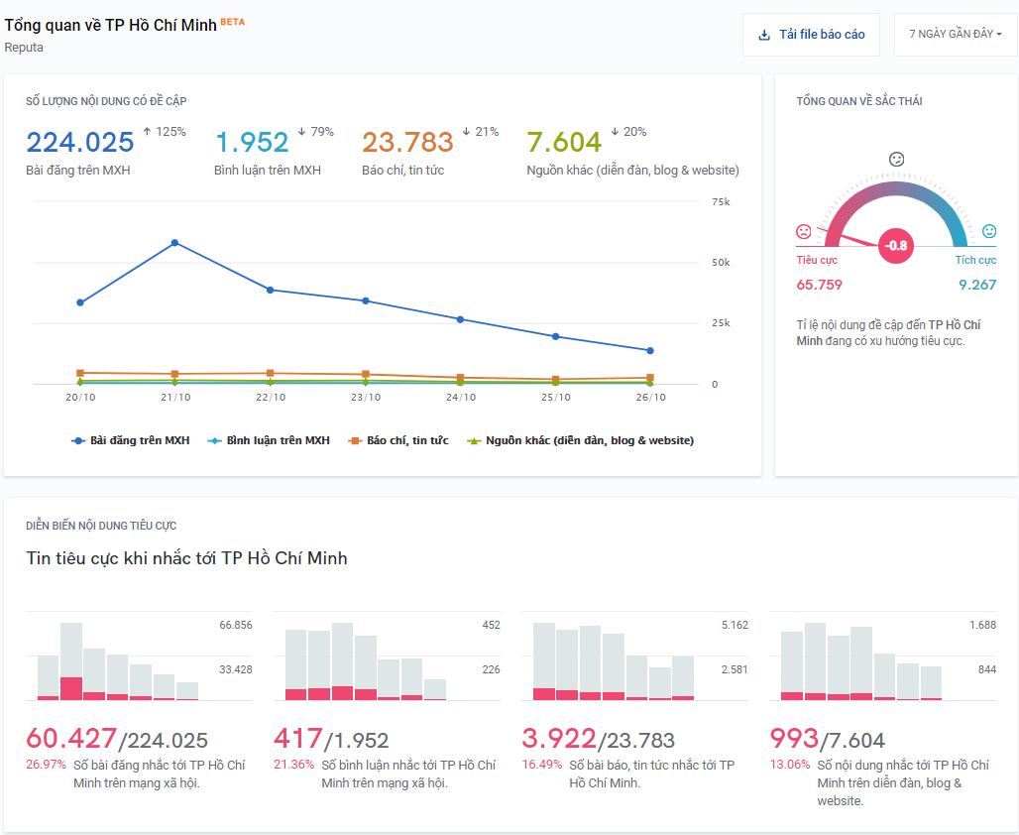
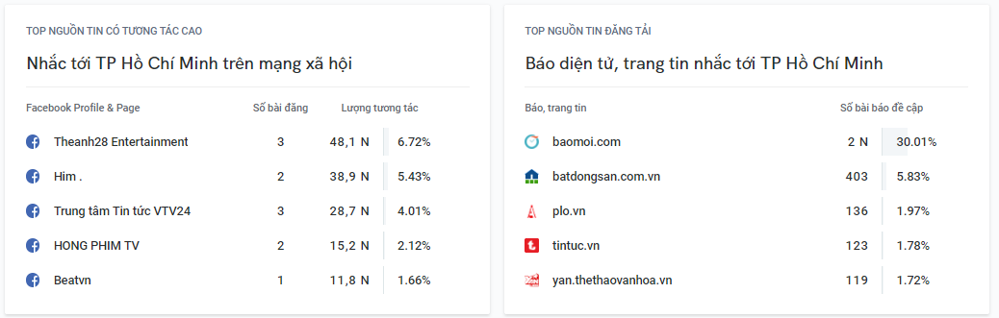
Giao diện tổng quan
Giao diện trực quan, cung cấp cho các tổ chức góc nhìn tổng thể về những chủ đề theo dõi một cách nhanh chóng

Slide 14
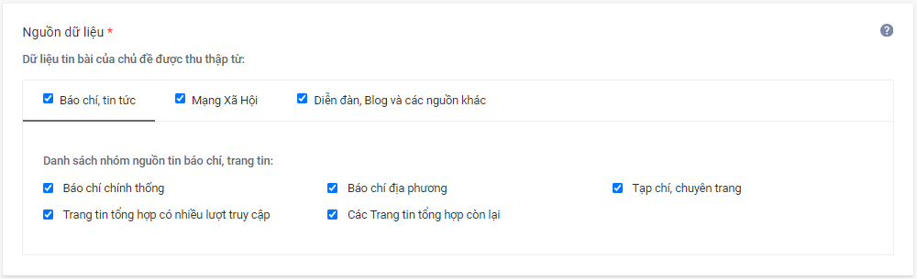
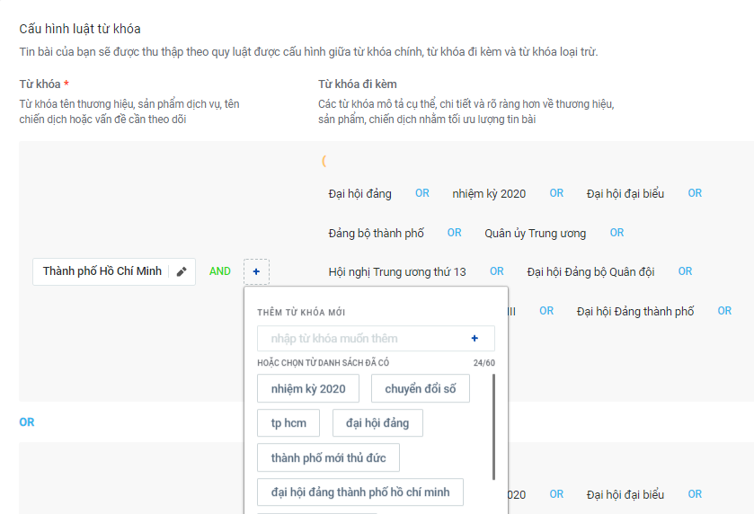
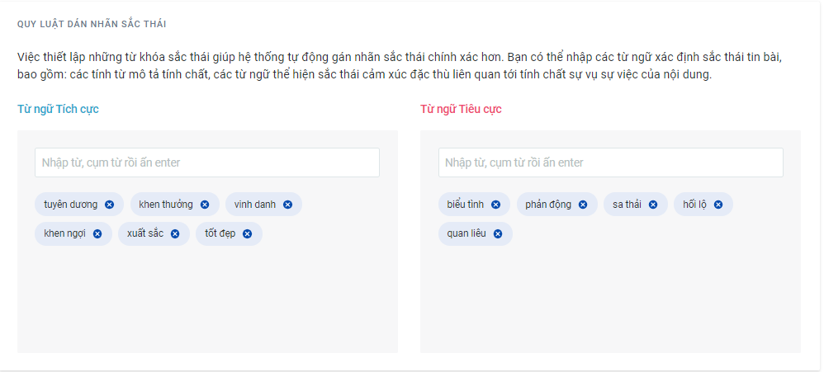
Cấu hình linh hoạt
Điều chỉnh nguồn thu thập dữ liệu theo nhu cầu
Luật cấu hình từ khóa tối ưu
Chủ động thiết lập bộ từ khóa sắc thái theo sát với yêu cầu sử dụng

Slide 15
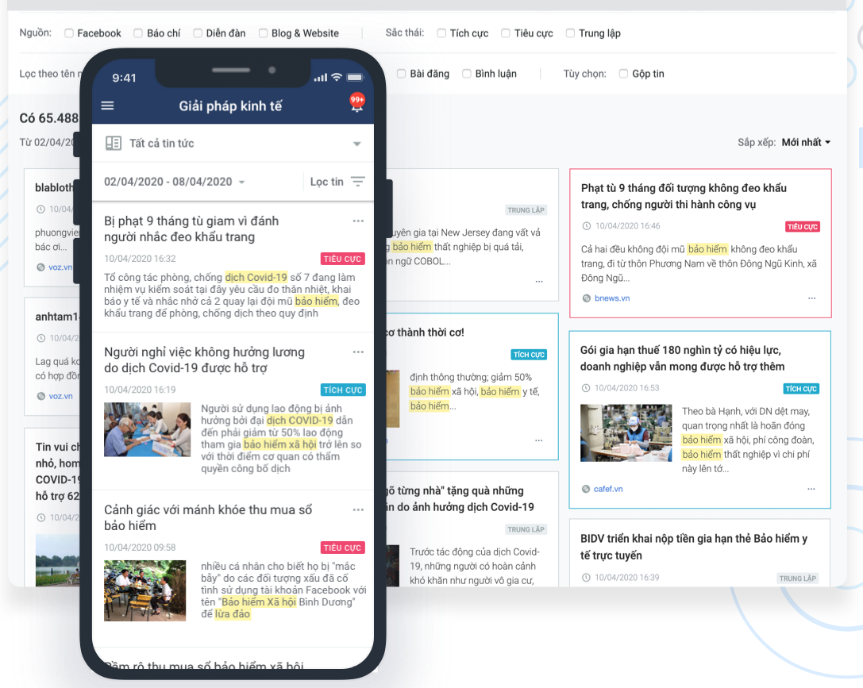
Thu thập dữ liệu đa nguồn:
Ứng dụng công nghệ Big Data và AI rà quét thông tin liên tục trên toàn bộ các kênh mạng xã hội, báo chí, diễn đàn, website.
Hệ thống Reputa hiển thị dữ liệu dựa trên từ khóa, thứ tự ưu tiên theo thời gian hoặc nổi bật. Tùy chọn linh hoạt theo dõi nội dung theo nguồn tin hoặc loại tin tức, tin tương tự. Quản lý tin ghi nhớ, tin rác hoặc tin theo sắc thái...
Cho phép xuất file dữ liệu ở nhiều định dạng giúp các tổ chức quản lý và không bỏ sót thông tin quan trọng.

Slide 16
Thu thập dữ liệu đa nguồn:
Nguồn Báo giấy, Video
Reputa thu thập, phân loại và xử lý mọi loại dữ liệu từ văn bản, tới video giúp các tổ chức không bỏ lỡ bất kỳ nội dung nào liên quan đến sản phẩm, thương hiệu.

Slide 17
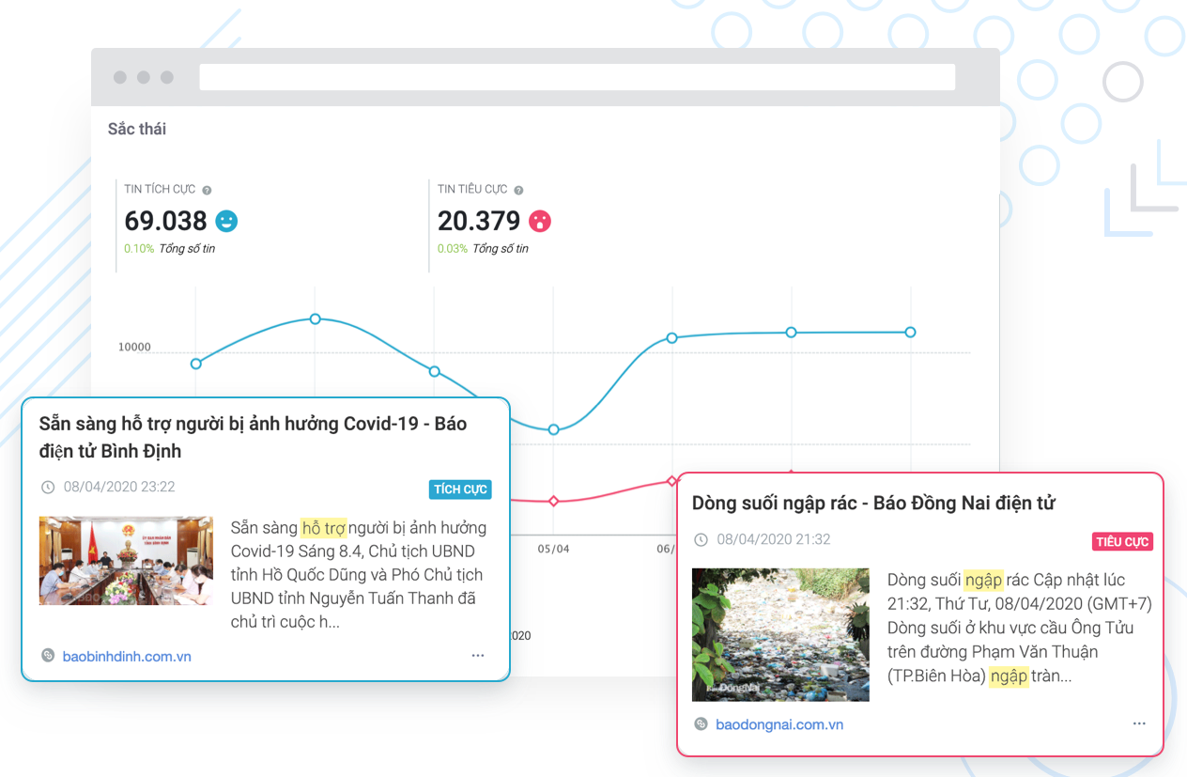
Thống kê & Phân tích dữ liệu:
Theo Sắc thái cảm xúc
Nhờ phân tích các nội dung thảo luận dựa trên sắc thái cảm xúc của người viết (Tích cực, Tiêu cực, Trung lập), các Tổ chức có thể phát hiện các vấn đề cần lưu ý tại từng thời điểm, từ đó có hướng xử lý kịp thời.

Slide 18
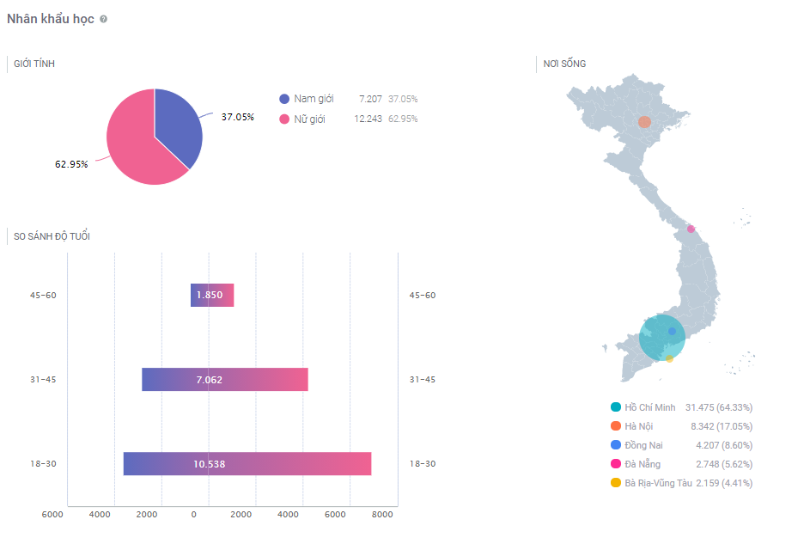
Thống kê & Phân tích dữ liệu:
Theo Nhân Khẩu Học
Thống kê số người tham gia thảo luận và có đề cập đến chủ đề mà Tổ chức/Doanh nghiệp đang theo dõi:
  Giới tính
  Độ tuổi
  Nơi sống

Slide 19
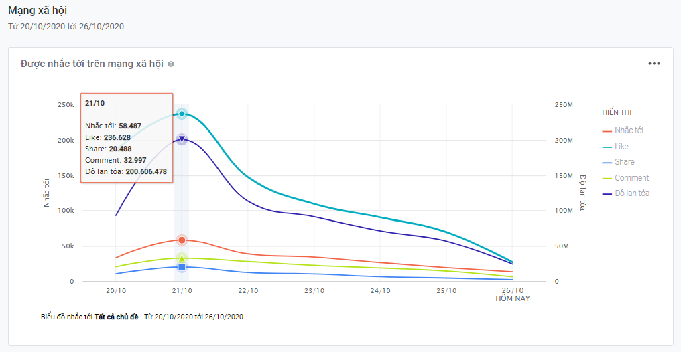
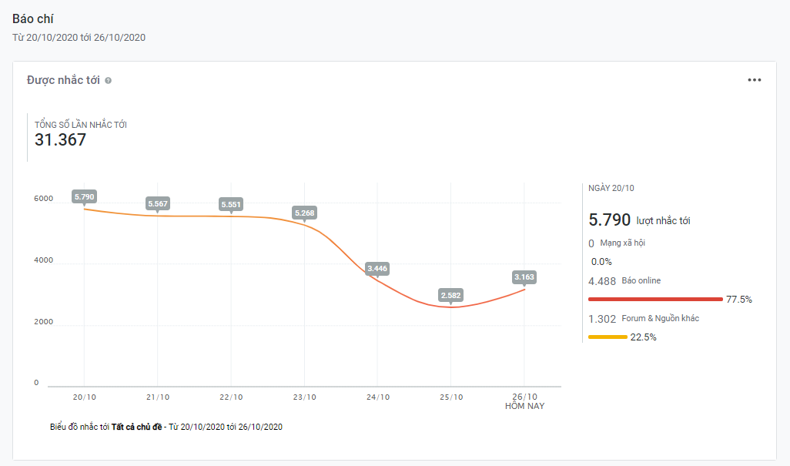
Thống kê & Phân tích dữ liệu:
Lượt nhắc tới và tương tác
Thống kê từ nguồn Mạng xã hội
Thống kê từ nguồn Báo chí

Slide 20
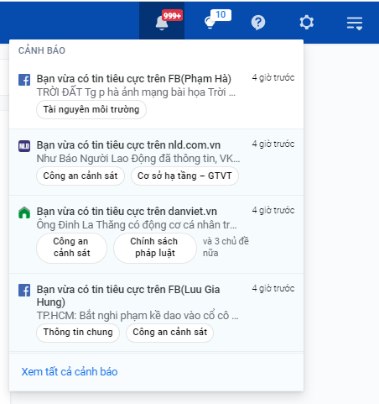

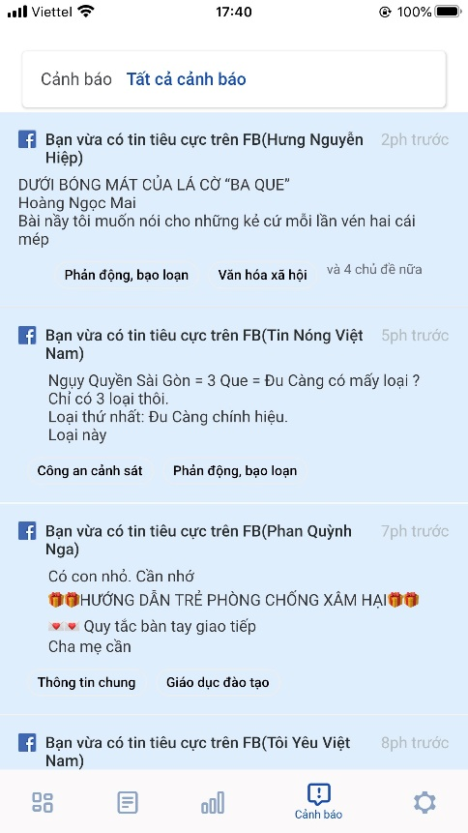
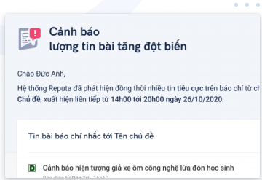
Hệ thống thiết lập & nhận tin Cảnh báo:
Cảnh báo Tức thời Đa phương tiện
  Các tổ chức dễ dàng tiếp nhận thông tin cảnh báo mọi lúc mọi nơi thông qua hệ thống cảnh báo tức thời trên ứng dụng điện thoại, website, email.

Slide 21
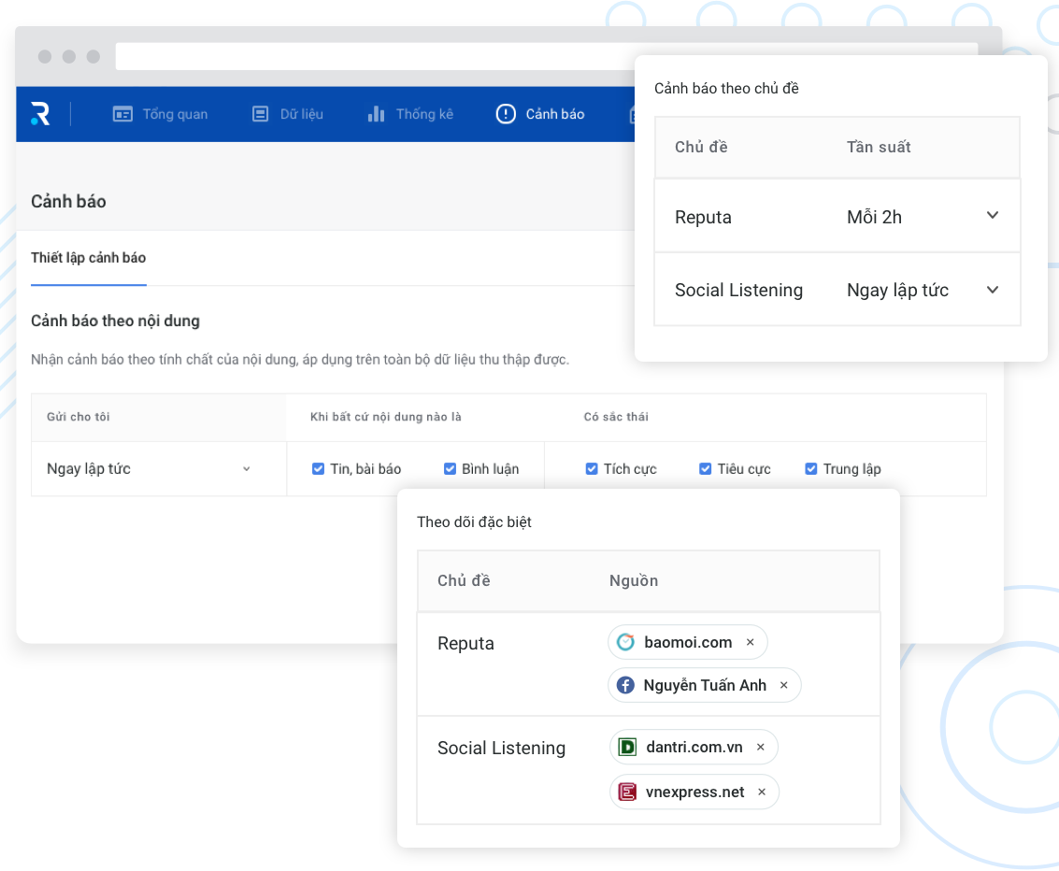
Hệ thống thiết lập & nhận tin Cảnh báo:
Tuỳ chỉnh cảnh báo theo nhu cầu, tối ưu chất lượng cảnh báo
  Các tổ chức có thể dễ dàng thiết lập cảnh báo tùy biến theo sắc thái, nội dung, chủ đề, loại tin bài, nguồn tin hay tần suất nhận cảnh báo.
  Đảm bảo chất lượng cảnh báo đúng mục tiêu mà Tổ chức quan tâm.

Slide 22
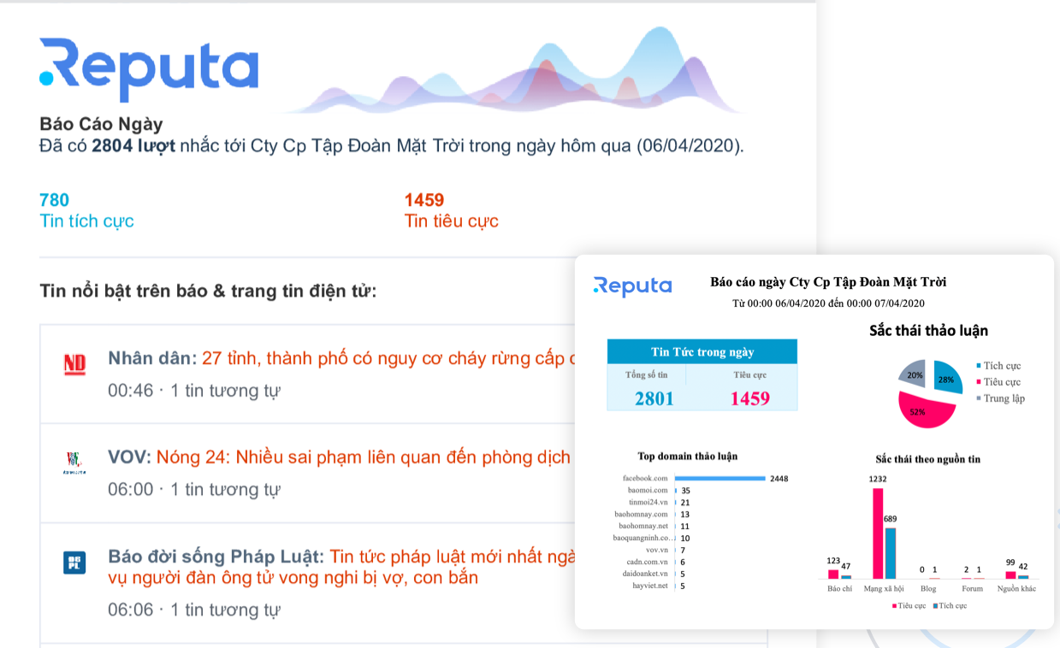
Báo cáo ngày tự động
  Hệ thống báo cáo tự động, linh hoạt theo nhu cầu
  Báo cáo tổng quan dữ liệu tổ chức đang theo dõi, gửi tự động hàng ngày qua email, bao gồm các dữ liệu từ 0h ngày hôm trước đến 0h ngày nhận báo cáo. Hỗ trợ các tổ chức theo dõi và phân tích thông tin, báo cáo lãnh đạo.

Slide 23
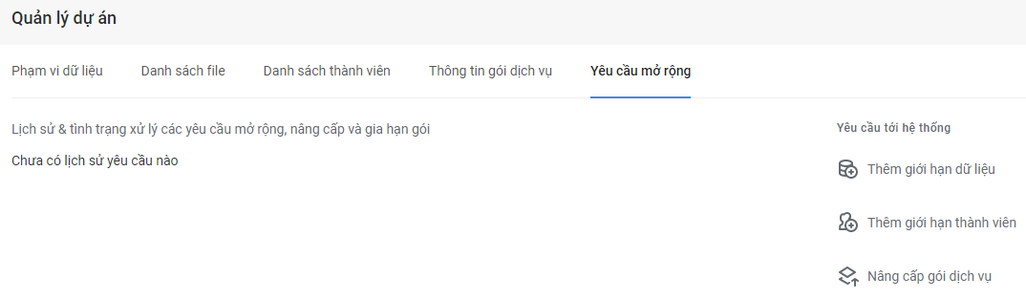
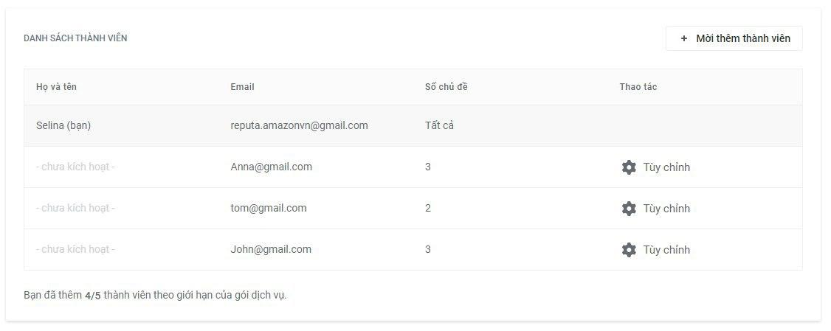
Phân quyền người dùng
  Chủ động thêm mới và phân quyền thành viên
  Phân quyền theo chức năng cụ thể (không truy cập / chỉ xem / thành viên) để tổ chức phân công theo dõi và quản lí thông tin

Slide 24
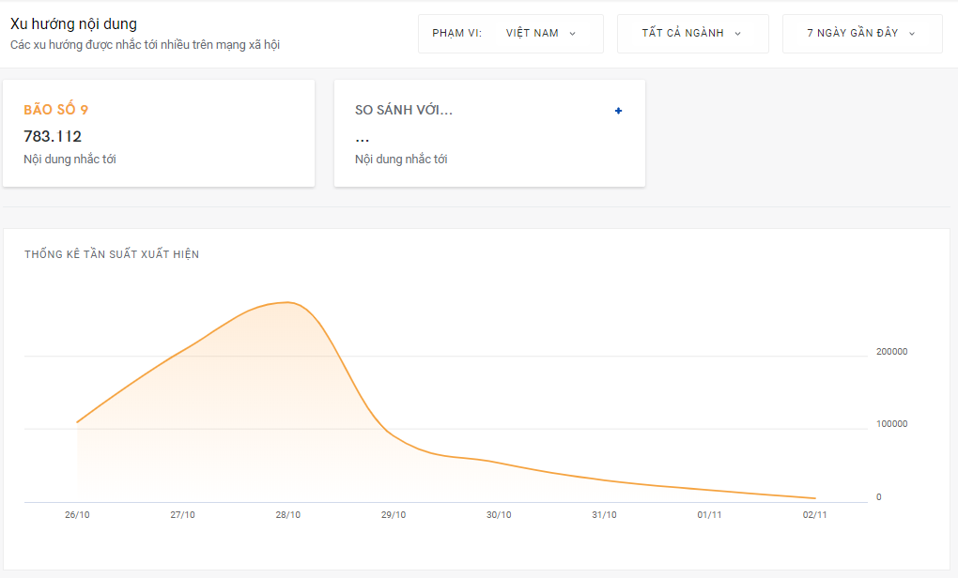
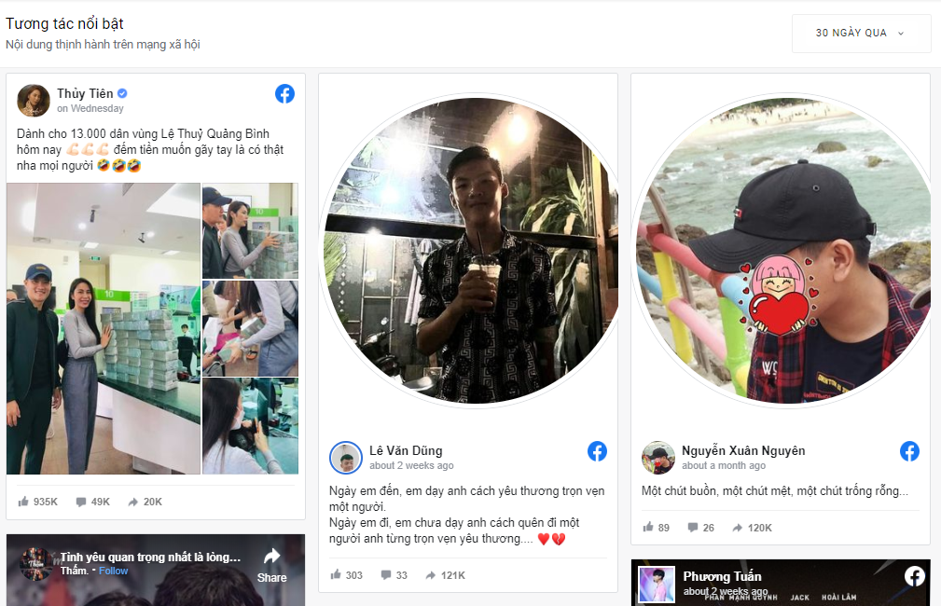
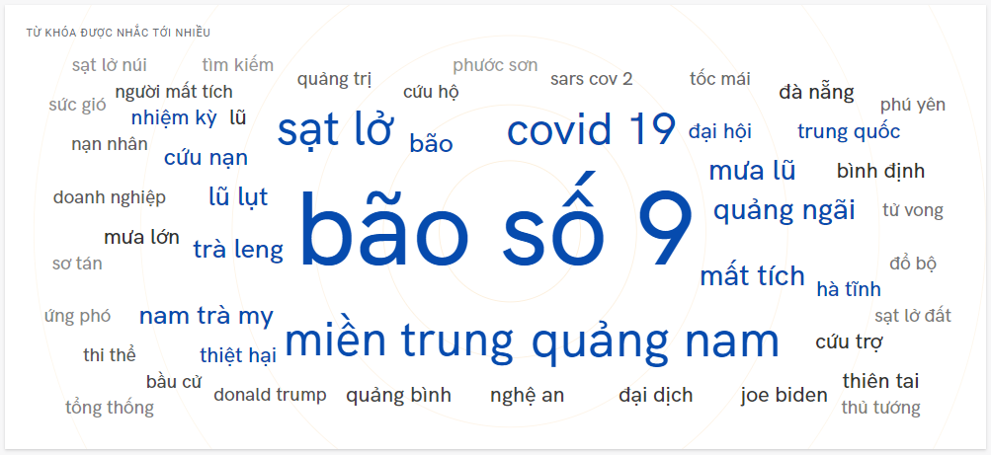
Công cụ cập nhật xu hướng
Tự động cập nhật những từ khóa nổi bật được thảo luận nhiều nhất trên mạng xã hội
Thuận tiện so sánh, đối chiếu, phân tích mức độ lan tỏa giữa các từ khóa
Tự động cập nhật top những tin bài nổi bật, có lượt tương tác cao trên mạng xã hội

Slide 25
KINH NGHIỆM TRIỂN KHAI
4

Slide 26
Ứng dụng cho chính quyền địa phương
01
Trưng cầu dân ý tự nhiên: Điều tra phản hồi của xã hội với các vấn đề cụ thể mà các đơn vị hành chính quan tâm.
02
Hỗ trợ quản lý xuất bản thông tin điện tử: Xác định các nguồn thông tin sao chép, sai nội dung. Thống kê mức độ phổ biến của thông tin, lắng nghe phản hồi của nhân dân.
03
Khai phá các liên hệ xã hội: Phân tích các mối quan hệ xã hội trên internet của các đối tượng cần nghiên cứu, từ đó bổ sung các cơ sở, động cơ hành vi của đối tượng.
04
Hỗ trợ Xây dựng danh sách nghi vấn: Phân tích các nguồn thông tin, tần suất đăng tải và nội dung đăng tải để thiết lập danh sách các nhóm đối tượng cần theo dõi.
05
Cổng thông tin MXH: Tổng hợp các nội dung trên MXH và phân loại để phục vụ nhu cầu ra quyết định của đơn vị hành chính, tương tác trực tiếp với người dân trên MXH. Ngoài ra còn có thể giám sát liên tục các nguồn thông tin và phát hiện ra các nguy cơ mất an toàn và xử lý kịp thời.

Slide 27
Kinh nghiệm triển khai
05
NĂM NGHIÊN CỨU VÀ PHÁT TRIỂN
15
TỈNH THÀNH ĐANG TRIỂN KHAI THỬ NGHIỆM
25
TỈNH THÀNH ĐÃ TRIỂN KHAI CHÍNH THỨC
>150
ĐƠN VỊ CHÍNH QUYỀN ĐÃ TIN TƯỞNG SỬ DỤNG REPUTA

Slide 28















Khách hàng tiêu biểu
Reputa nỗ lực không ngừng trong việc ứng dụng công nghệ tiên tiến nhất, phục vụ nhu cầu đa dạng của các khách hàng
SỞ THÔNG TIN VÀ TRUYỀN THÔNG
HỒ CHÍ MINH, LÀO CAI, HUẾ, NGHỆ AN, THANH HOÁ, BẮC NINH, LAI CHÂU, LẠNG SƠN, KIÊN GIANG, CAO BẰNG, TIÊN GIANG,….
BẤT ĐỘNG SẢN
BAN TUYÊN GIÁO
NINH BÌNH, QUẢNG TRỊ, SÓC TRĂNG, SƠN LA, ĐẮC LẮK, ĐẮK NÔNG, TÂN PHÚ,…
LOGISTICS
UỶ BAN
NHÂN DÂN
SƠN LA, LẠC DƯƠNG, SÔNG MÃ, GÒ VẤP, BÌNH TÂN, SẦM SƠN,…
AGENCY
QUÂN KHU,
CÔNG AN
QUÂN KHU 2,3,4,5,9
CÔNG AN THANH HOÁ, CẦN THƠ,…
NĂNG LƯỢNG
VĂN PHÒNG KHÁC
UỶ BAN KIỂM TRA; TRUNG TÂM CÔNG BÁO; VĂN PHÒNG TỈNH UỶ,…
DOANH NGHIỆP KHÁC

Slide 29




THÔNG TIN LIÊN HỆ
Liên hệ ngay với chúng tôi để nhận tư vấn các Gói dịch vụ phù hợp và hiệu quả cho bạn và Doanh nghiệp của bạn!
https://reputa.vn
Hotline: 028.2213.7979
reputa@viettel.com.vn
Trụ sở Hà Nội
Hồ Chí Minh
Địa chỉ: Tầng 41, Toà nhà Landmark 72,
Phạm Hùng Đường, Nam Từ Liêm Quận, Hà Nội.
Phone: 0968 686 148
Email : thudtm5@viettel.com.vn
Địa chỉ: Tầng 23, Viettel Complex Building,
Cách Mạng Tháng 8, phường 12, Quận 10, Hồ Chí Minh
Phone: 0896 414 672
Email: locnt22@viettel.com.vn
Đào Thị Minh Thu (Ms)
Nguyễn Thành Lộc (Mr)

